Slide 1

概述
主讲老师：程洪兰

Slide 2
随着工业交通的现代化，创伤对人类提出了巨大的挑战。在美国，创伤死亡是44岁以下首位死因。在我国城市，创伤是第五位死因，在农村则为第四位死因，可见创伤对人类的生存和健康已构成了巨大的威胁。因此，伤后尽快开始处理伤员对伤员的存活至关重要。

Slide 3
一、创伤的概念
创伤(trauma)有广义和狭义之分，广义是指机械、物理、化学或生物等因素造成的机体损伤。
狭义是指机械性致伤因素作用于机体造成的组织结构完整性破坏或功能障碍。严重者涉及心、肺、脑、肝、肾等重要脏器而危及生命。本章主要介绍狭义的创伤。

Slide 4
二、创伤分类
（一）按致伤原因分类
1．刺伤 因锐器所致的组织损伤。
刺伤的特点是伤口小而深，可刺到深部体腔，而只有很小的皮肤损伤。
刺伤内脏，可引起体腔内大量出血、穿孔；刺人心脏，可立即致死。
刺伤一般污染轻，如不伤及重要血管与内脏，治愈较快。

Slide 5
第一节 创伤分类
（一）按致伤原因分类
2．火器伤 由枪、炮、火箭等用火药作动力的武器发射的投射物所致的损伤，包括弹丸伤和弹片伤。

Slide 6
第一节 创伤分类
（一）按致伤原因分类
3．挤压伤 人体肌肉丰富的肢体，受重物长时间挤压(一般>1～6小时)造成一种以肌肉为主的软组织创伤。受挤压的肌肉因缺血坏死，有的因肌肉坏死逐渐由结缔组织代替而发生挛缩。

Slide 7
第一节 创伤分类
（一）按致伤原因分类
3．挤压伤
  在受到严重挤压的伤员中，除局部病变外，还可发生挤压综合征，即以肌红蛋白尿和高血钾为特征的急性肾功能衰竭及休克。挤压伤和挤压综合征是同一种伤因的严重度不同的表现。

Slide 8
第一节 创伤分类
（一）按致伤原因分类
4．玻璃碎片伤 (glass fragment injury) 简称“玻片伤”。因飞散的碎玻璃击中人体而造成的损伤。其伤情和发生率与玻璃片质量、撞击速度和撞击部位有关。

Slide 9
第一节 创伤分类
（一）按致伤原因分类
5．钝挫伤 (contusion) 因钝性暴力作用而引起的软组织闭合性损伤。当钝器作用于体表的面积较大时，其力的强度不足以造成皮肤破裂，但却能造成其下的皮下组织、肌肉和小血管甚至内脏损伤，表现为受伤部位肿胀、疼痛和皮下瘀血，严重者可发生肌纤维撕裂和深部血肿。如致伤暴力螺旋方向，则引起捻挫伤，损伤程度将更重。

Slide 10
二、创伤分类
（二）按创伤有无伤口分类
1．闭合伤(closed injury) 皮肤保持完整性，表面无伤口者。
如挫伤、挤压伤、扭伤、震荡伤、关节脱位和半脱位、闭合性骨折和闭合性内脏伤等。

Slide 11
第一节 创伤分类
（二）按创伤有无伤口分类
1．闭合伤(closed injury)
伤情并不一定很轻，其难点在于确定有无体腔脏器损伤。如腹部闭合伤，可能引起腹内空腔或实质性脏器损伤。闭合性胸部伤，可引起胸腔内器官损伤，如肺破裂、血胸、气胸。闭合性颅脑伤，可发生脑挫裂伤、颅内血肿。

Slide 12
第一节 创伤分类
（二）按创伤有无伤口分类
2．开放伤 有皮肤完整性遭到破坏，甚至可引起深部器官损伤者，如擦伤、撕裂伤、切割伤、砍伤、刺伤、火器伤等。
开放伤有外出血，受伤时细菌侵人，感染机会增多。

Slide 13
第一节 创伤分类
（二）按创伤有无伤口分类
2．开放伤 按有无穿透体腔分：
(1)非穿透伤 ： 投射物穿入体壁而未穿透体腔的损伤。
(2)穿透伤：投射物穿透体腔(颅腔、胸腔、腹腔、盆腔、脊髓腔、关节腔等)而造成的脏器和组织损伤。多为重伤。

Slide 14
二、创伤分类
（三）按受伤部位分类
根据损伤的解剖部位可分为头部伤、颌面部伤、颈部伤、胸部伤、骨盆部(或泌尿生殖系)伤、上肢伤和下肢伤。

Slide 15
二、创伤分类
（四）按伤情轻重和需要紧急救治先后分类
1． 轻伤 主要是局部软组织伤，暂时失去作业能力，无生命危险，或只需小手术者。一般为轻微的撕裂伤和扭伤。
2．中等伤 主要是广泛软组织伤、四肢长骨骨折及一般的腹腔脏器伤等，但一般无生命危险。
3．重伤 指危及生命或治愈后有严重残疾者，如严重休克，内脏伤而有生命危险者。

Slide 16
三、易混淆的概念
1. 多发伤：指同一致伤因子引起的两处或两处以上的解剖部位或脏器的创伤，且至少有一处损伤是危及生命的。
常伴有大出血、休克和严重的生理功能紊乱，从而危及生命。诊断时必须作全面检查，以免漏诊。治疗上，首先是保全生命，其次是保全肢体。

Slide 17
三、易混淆的概念
2. 多处伤：指同一解剖部位或脏器有两处以上的损伤。如一个肢体有两处以上的骨折，一个脏器有两处以上的裂伤。包括腹部肝脾损伤、小肠多处穿孔、上肢多处弹片伤、体表多处裂伤等。
战伤统计时，常将多发伤与多处伤合称为多处伤。此时主要指某伤员同时有两处以上部位受伤。

Slide 18
三、易混淆的概念
3．多系统伤： 多个重要生命系统(如神经、呼吸、循环、消化、泌尿、内分泌等系统)同时发生损伤。
严重创伤，特别是多发伤，常表现为多系统伤，如严重肺损伤合并大血管伤，创伤分类统计时，一般不作为专门的分类词应用。

Slide 19
三、易混淆的概念
4．联合伤：指同一致伤因素所引起的两个相邻部位的连续性损伤。常见的有胸腹联合伤、眶颅联合伤等。
联合伤从狭义上讲是指胸腹联合伤，因为胸腹两个解剖位置仅以膈肌相隔，有时腹部伤是否累及胸部或胸部伤是否累及腹部在诊断上很困难，因此，往往把此两处伤称为联合伤。
从广义上讲联合伤亦称多发伤。

Slide 20
三、易混淆的概念
5．合并伤： 两处以上损伤时，除主要较重的损伤外的其他部位较轻的损伤。如严重颅脑伤合并肋骨骨折，肋骨骨折为合并伤；肝破裂合并脾脏被膜下血肿，脾脏被膜下血肿为合并伤等。通常不作为分类词应用。

Slide 21
三、易混淆的概念
6．复合伤 (combined injuries)： 两种以上致伤因素同时或相继作用于人体所造成的损伤。如原子弹爆炸产生物理、化学、高温、放射等因子所引起的创伤是一个典型的复合伤。

Slide 22
四、病理生理
1．致伤因素与临床特征 多发伤因创伤部位多，伤情严重，组织破坏广泛，生理扰乱大。尤其钝性伤往往比贯穿伤的伤情更严重而复杂。不同的致伤因素将引起不同的病理特征。

Slide 23
四、病理生理
1．致伤因素与临床特征 多发伤因创伤部位多，伤情严重，组织破坏广泛，生理扰乱大。尤其钝性伤往往比贯穿伤的伤情更严重而复杂。不同的致伤因素将引起不同的病理特征。

Slide 24
四、病理生理
1．致伤因素与临床特征
较局限的冲击：常致腹内空腔脏器伤，如小肠撞击在脊柱前所致的穿孔、断裂、肠系膜血管破裂等。
但有时致伤暴力作用的部位与方式不易判断，亦有在很轻微的创伤情况下，如平地跌倒、从自行车跌下等，当时未发现严重创伤，但随后却出现严重情况，如肝脾延迟性破裂，胸腔、颅内延迟性出血等。

Slide 25
四、病理生理
2．机体应激反应剧烈 由于多发伤失血，导致低血容量性休克，颈动脉窦及主动脉壁压力感受器兴奋，通过中枢兴奋交感一肾上腺髓质系统，释放去甲肾上腺素和肾上腺素，使心跳加快加强，提高心排出量。外周小血管收缩，内脏、皮肤及四肢血流量减少，血管内外的体液转移来调节心血管的功能和补偿血容量的变化，以保证心脑能得到较好的血液灌注。

Slide 26
四、病理生理
2．机体应激反应剧烈 低血容量又使肾血流量减少，激活肾素一血管紧张素一醛固酮系统，促进肾小管对钠的重吸收和增加排钾，从而促进水份的重吸收；另外，下丘脑一垂体系统分泌大量的抗利尿激素，促进远端肾小管对水的重吸收，与醛固酮协同作用维持血容量。

Slide 27
四、病理生理
2．机体应激反应剧烈
这些应激反应在短时间内对机体有利，但如失血量大，持续时间长，失血得不到及时纠正，上述保护性措施减弱和血管收缩延长，组织在低灌注状态下所形成的毒性物质，如缓激肽、5-羟色氨、血栓素、前列腺素等，使毛细血管通透性增加，导致循环体液进一步丢失。

Slide 28
四、病理生理
2．机体应激反应剧烈
由于缺氧，ATP减少， 钠泵衰竭，又使细胞内液增加，因此造成严重血容量丢失，外周循环灌注低下，使血流动力学受损。

Slide 29
四、病理生理
3．免疫功能抑制，易继发感染 机体遭受严重创伤后，破坏的组织激活血管活性介质及活性裂解产物，导致异常炎性反应，抑制免疫功能，尤其是细胞免疫功能。主要表现在创伤早期外周血中出现大量幼稚型单核细胞，巨噬细胞趋化性、吞噬功能、杀菌活性能力明显下降。

Slide 30
四、病理生理
3．免疫功能抑制，易继发感染
近年研究证明，创伤早期继发感染来源于肠腔。正常肠道内寄生着厌氧菌及革兰阴性菌和革兰阳性菌构成肠道微生物，由于严重创伤后出血性休克引起肠粘膜缺血水肿，局部坏死，肠道机械屏障遭到破坏，肠道内细菌穿过肠粘膜上皮细胞或间隙进入固有层，侵入淋巴、血流并扩散至全身，这个过程叫“细菌移位”。肠源性感染多为两种以上的细菌混合感染。

Slide 31
四、病理生理
4．高代谢状态 创伤后高代谢是机体在遭受烧伤、创伤、大手术和大出血等情况下发生的一种应激性反应。多发伤后代谢的改变主要是由于失血性休克及创伤应激反应引起的。常在伤后第三天出现高代谢反应，可持续14～21天。

Slide 32
四、病理生理
4．高代谢状态
高代谢反应包括心血管和代谢的变化，一般表现为心率加快，心输出量增加，外周循环阻力下降，血中白细胞增加，静息能耗增加，氧耗量增加，糖类、脂类和氨基酸的利用增加；糖代谢紊乱，糖原分解、脂肪动员，血糖升高；肌肉蛋白严重分解，尿氮丢失，血尿素氮升高，负氮平衡显著。因此，高代谢状态若不控制，将发展成为多器官功能衰渴。

Slide 33
四、病理生理
5．易发生多器官功能衰竭 多发伤病人在休克基础上合并感染易发生多器官功能衰竭。多器官功能衰竭是指伤前器官功能良好的健康人群受到严重创伤后，在治疗过程中序贯发生的两个或两个以上的器官功能衰竭。

Slide 34
四、病理生理
5．易发生多器官功能衰竭
氧自由基在多器官功能衰竭发生发展中占有重要地位。氧自由基是一类化学性质十分活跃、具有强烈毒性的氧代谢中间产物，一旦生成，便即刻与周围组织细胞发生反应，并具有连锁性而使损伤反应不断扩大。

Slide 35
四、病理生理
5．易发生多器官功能衰竭
缺血后再灌注产生大量氧自由基，且由于内源性自由基清除能力下降，大量自由基在组织内蓄积，并对组织细胞的生物膜及膜蛋白、核酸等物质进行攻击，启动一系列自由基的连锁反应，使细胞的结构和功能造成损伤，加重缺血组织的损伤。

Slide 36
四、病理生理
5．易发生多器官功能衰竭
胃肠粘膜损伤使肠道内细菌能通过肠粘膜屏障而侵入血流造成内源性感染。在休克基础上并发感染加速多器官功能衰竭的进程。因此，有人称胃肠道是多器官功能衰竭的“始动部位”。
另外，高代谢状态和异常的免疫反应均促进多器官功能衰竭的发生发展。

Slide 37
五、临床特点
1．各部位的创伤具有不同表现和危险性
  头部创伤主要是神志变化，严重者出现昏迷；
  面、颈部创伤则应注意气道阻塞而导致窒息；
  胸部创伤85％以上是肋骨骨折引起的血气胸和肺挫伤。

Slide 38
五、临床特点
1．各部位的创伤具有不同表现和危险性
肋骨骨折多发生在第4～7肋。仅有1根肋骨骨折称为单根肋骨骨折。有2根或2根以上肋骨骨折称为多发性肋骨骨折。肋骨骨折可以同时发生在双侧胸部。每肋仅一处折断者称为单处骨折，有两处以上折断者称为双处或多处骨折。只有肋骨骨折而不伴有血气胸和胸内脏器和结构损伤者称为单纯性肋骨骨折。

Slide 39
五、临床特点
1．各部位的创伤具有不同表现和危险性
直接暴力撞击所引起的肋骨骨折，断端向内移位，易刺破肋间血管、胸膜和肺，产生血胸和血气胸。

Slide 40
五、临床特点
1．各部位的创伤具有不同表现和危险性
严重的胸部创伤可导致多根多处肋骨骨折，因肋骨前后端均失去骨性连接，受累胸壁不稳定造成胸壁软化，称为连枷胸。连枷胸时胸痛和胸廓稳定性破坏严重，浮动胸壁下方的肺实质遭受挫伤，引起动静脉分流和低氧血症，是引起呼吸功能障碍的重要原因。

Slide 41
五、临床特点
1．各部位的创伤具有不同表现和危险性
自由浮动的胸壁部分随自主呼吸发生反向运动。当吸气时胸腔内负压加大，软化部份胸壁向内凹陷；呼气时胸腔内压力增高，损伤的胸壁浮动凸出，这与其他胸壁的运动方向相反，称为“反常呼吸运动”

Slide 42
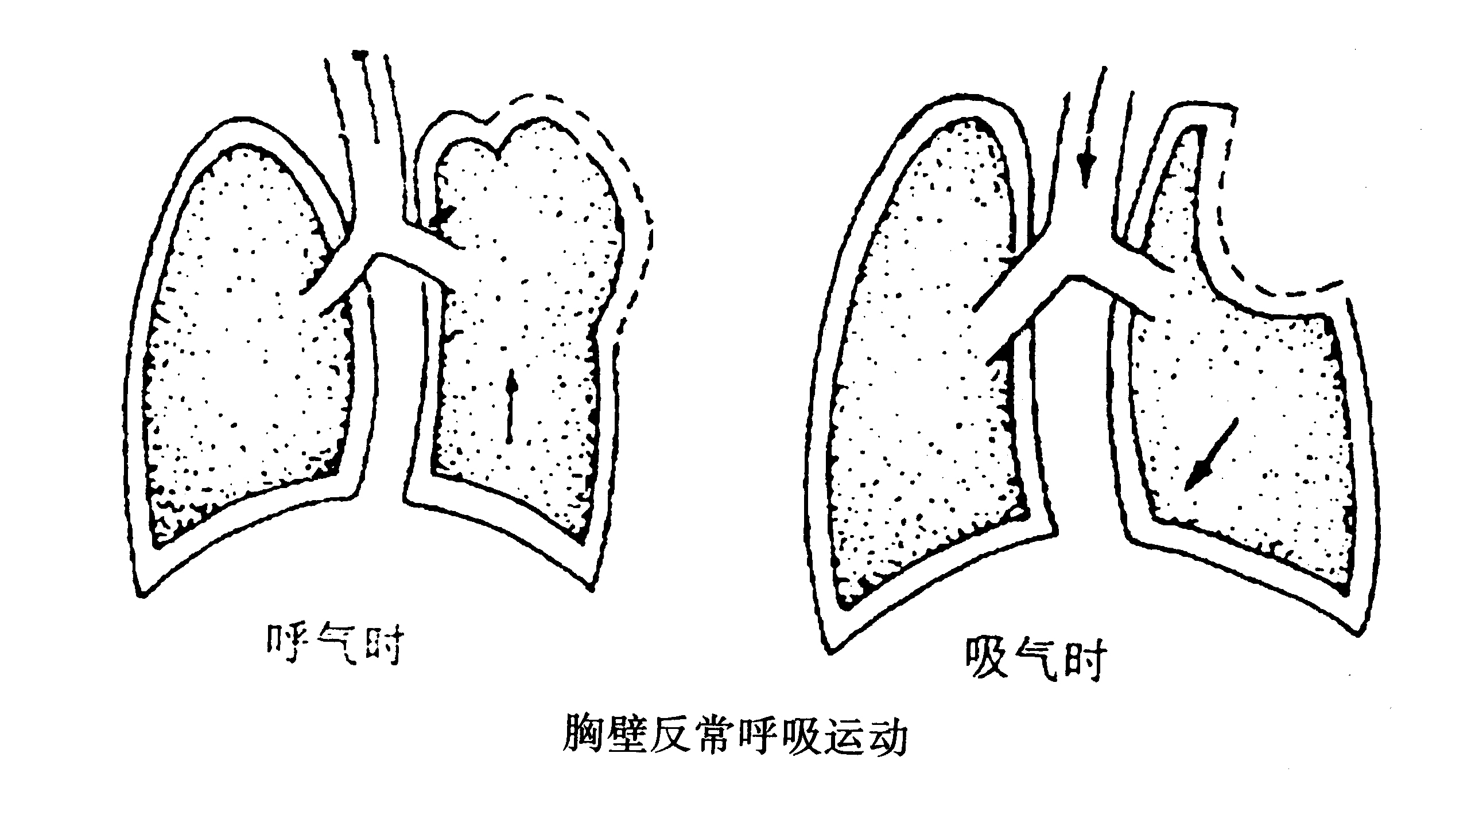

Slide 43
五、临床特点
1．各部位的创伤具有不同表现和危险性
“反常呼吸运动”使呼吸运动严重紊乱，导致通气不足和CO₂潴留；还可引起“纵隔摆动”，造成循环功能紊乱，是导致和加重休克的重要因素之一。

Slide 44
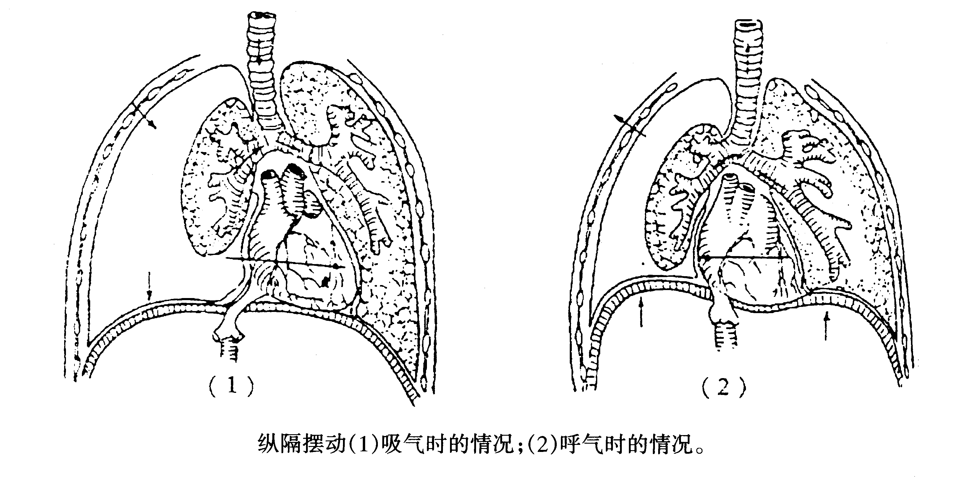

Slide 45
五、临床特点
1．各部位的创伤具有不同表现和危险性
    胸膜腔内积气称为气胸(pneumothorax)。
    气胸可以分为闭和性气胸、开放性气胸和张力性气胸三类。
    胸膜腔积血称为血胸（hemothorax)，可与气胸同时存在。

Slide 46
五、临床特点
1．各部位的创伤具有不同表现和危险性
开放性气胸时，外界空气经胸壁伤口或软组织缺损处，随呼吸自由进出胸膜腔。伤侧胸壁可见伴有气体进出胸腔发出吸吮样声音的伤口，称为胸部吸吮伤口。可伴纵隔摆动。

Slide 47
五、临床特点
1．各部位的创伤具有不同表现和危险性
张力性气胸为气管、支气管或肺损伤处形成活瓣，气体随每次吸气进入胸膜腔并积累增多，导致胸膜腔压力高于大气压，又称为高压性气胸。
张力性气胸是可迅速致死的危急重症。

Slide 48
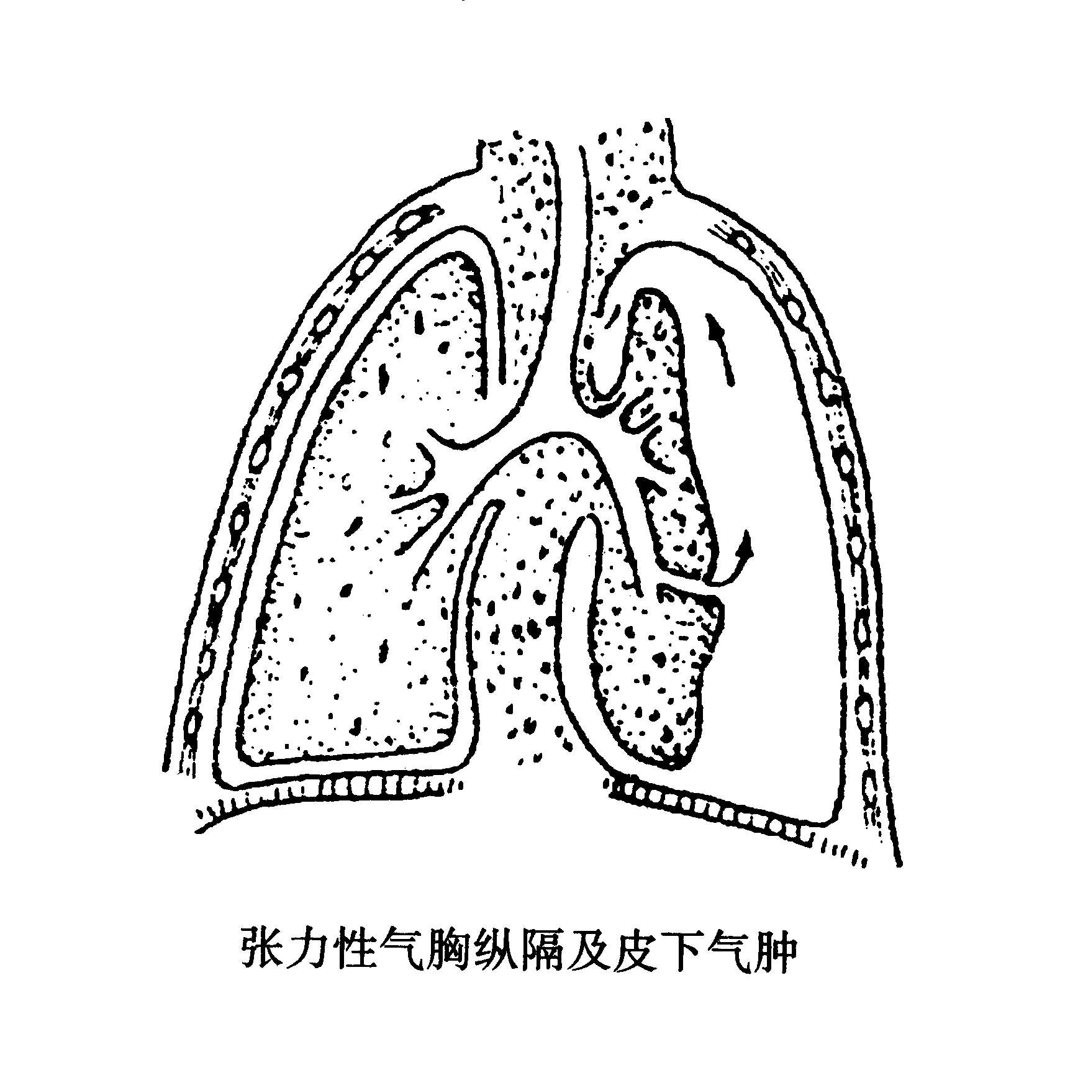

Slide 49
五、临床特点
1．各部位的创伤具有不同表现和危险性
  腹部创伤常见实质性脏器破裂引起出血和休克，以及空腔脏器穿破引起腹膜炎；
  四肢创伤出现骨折征，长骨骨折和骨盆骨折可引起严重失血性休克。

Slide 50
五、临床特点
2．休克发生率高 由于多发伤损伤范围广，失血量大，创伤的应激反应剧烈，易发生低血容量性休克，有时可与心源性休克同时存在。

Slide 51
五、临床特点
3．感染发生率高 创伤后机体免疫功能受到抑制，伤口污染严重，肠道细菌移位，以及侵入性导管的使用，感染发生率高。据统计，创伤感染所致的死亡占全部死亡的78％。多发伤感染多为混合感染，菌群包括革兰阳性菌、革兰阴性菌及厌氧菌。

Slide 52
五、临床特点
4．严重低氧血症 多发伤早期低氧血症发生率高，可高达90％，尤其是颅脑伤、胸部伤伴有休克或昏迷者，PaO₂可降至30～40mmHg。

Slide 53
五、临床特点
5．易发生多器官功能衰竭，死亡率高 多器官功能衰竭一般从一个脏器功能衰竭开始后累及其它脏器。器官衰竭发生的顺序依次是肺、肝、胃粘膜与肾。衰竭的脏器数目越多，死亡率越高。据统计，一个脏器衰竭死亡率为25％，两个脏器衰竭死亡率为50％，三个脏器衰竭死亡率为75％，四个以上脏器衰竭无一生存。

Slide 54
五、临床特点
6．容易漏诊 多发损伤两个部位以上，开放伤与闭合伤，明显外伤与闭合外伤并存，在同一部位又可发生多脏器伤，加之外伤史不明，时间紧迫，临床医师的经验受限等，容易发生漏诊。

Slide 55
五、临床特点
6．容易漏诊 主要原因：
  未能按多发伤抢救常规进行；
  被一些表面创伤或易于察觉的伤情左右，而忽视了隐蔽和深在的甚至更严 重的创伤；
  某些症状和体征早期表现不明显而未被引起重视。

Slide 56
六、临床诊断
多发伤是可以发生在机体任何部位的一种严重创伤。对多发伤的诊断必须简捷，即不能耽误必要的抢救，又必须全面，不遗漏任何隐蔽的致命伤。

Slide 57
六、临床诊断
1．迅速判断伤员有无威胁生命的征象---初步评估 在抢救现场或伤员刚送到急诊室时，应首先对伤员进行快速全面的粗略检查，注意病人的神志、面色、呼吸、血压、脉搏、及出血情况，排除病人有无呼吸道梗阻、休克、大出血等致命征象。心搏呼吸骤停者，应立即进行心肺复苏。

Slide 58
六、临床诊断
首先确定气道是否通畅，如不通畅，先试图用手法解除阻塞。
气道阻塞的常见原因是：①舌后坠；②脱落牙齿或异物；③面部或口腔出血；④呕吐物；⑤颌骨骨折。
要特别注意，开放气道时，伤员有无颈椎损伤的可能性，避免过度伸屈颈部以免造成或加重脊髓损伤。

Slide 59
六、临床诊断
特别注意三种异常呼吸情况的存在，即张力性气胸、开放性气胸及有肺挫伤的连枷胸。回答下列问题：
    伤员有无呼吸停止及气道阻塞的可能？
    有无呼吸困难？程度如何？
    是否清醒？有无误吸的可能？
    两侧胸壁对称否？有无胸壁活动受限和反常 呼吸？
    胸部有无伤口、擦伤、瘀斑及范围，有无吸吮性伤口？

Slide 60
六、临床诊断
应对心排出量作出估计，有时时间不允许测量血压，要注意依据脉搏、肤色、毛细血管再充盈试验来估计血压和组织灌注情况。

Slide 61
六、临床诊断
评估脉搏强弱、部位、频率。脉搏比血压更敏感，如脉率每分钟大于120次，应考虑有血容量不足，但要除外情绪、疼痛、环境的影响。

Slide 62
六、临床诊断
脉搏部位与血压的相关性：
脉搏部位 估计最低血压
颈部 60mmHg
股部 70 mmHg
挠部 80 mmHg

Slide 63
六、临床诊断
评估意识状态。人体对休克的代偿首先是保证心脑灌注。因此，直到血压降至30～50 mmHg时，才出现脑灌注不足。如伤员烦躁不安，或躁动不合作，这是血容量不足的早期表现。

Slide 64
六、临床诊断
迅速评估伤员的意识水平、瞳孔大小及反应。一种简单的方法称AVPU法，即先迅速回答以下四个问题：
1. A（Alert）：伤员是否完全清醒？
2. V（Vocal）：伤员对语言是否有反应？
3. P（Pain）：伤员对疼痛刺激有无反应？
4. U（Unresponsive）：伤员是否对任何刺激都无反应？

Slide 65
六、临床诊断
评估伤者双侧瞳孔的大小、是否等大及对光的反应。瞳孔的变化是判断损伤后颅内压增高和脑疝形成的简单、迅速而可靠的指标之一。
意识障碍的程度代表脑损伤的严重程度。
如果伤者的清醒程度较低，瞳孔大小不一、对光反应迟钝，提示伤者出现脑部伤患，如脑出血或脑水肿。

Slide 66
六、临床诊断
2．进一步检查 在伤员的致命征象，如窒息、休克及大出血等得到初步控制后，需要进行进一步检查，包括病史采集、体格检查、实验室检查及特殊检查，以获得尽可能准确的诊断，进行有效的治疗。

Slide 67
六、临床诊断
(1)病史采集：可询问病人、护送人员或事故目击者，必须问清受伤时间、受伤方式、撞击部位、落地位置、处理经过、上止血带时间、有否昏迷史等。不要遗漏有意义的细节。一份详细的病史可帮助医师作出准确的判断。

Slide 68
病 史 采 集
可先采集一些简单的但却非常有用的病史，如AMPLE病史：
A：= allergies （过敏反应）
M: = medications currently used
（现时所服药物）
P: = past illness/pregnancy（既往史/怀孕）
L: = last meal （最后进食时间）
E: = events/ environment related to the
injury （与受伤有关的事故或环境）

Slide 69
六、临床诊断
(2)体格检查： “CRASHPLAN”
C=Cardiac(心脏)，R=Respiratory(呼吸)，
A=Abdomen(腹部)，S=Spine(脊柱)，
H=Head(头部)，P=Pelvis(骨盆)，
L=Limb(四肢)，A=Arteries(动脉)，
N=Nerves(神经)。

Slide 70
体 格 检 查
许多调查显示，体格检查容易忽略检查伤者的背部。伤者背部如果存在一个被忽略了的出血伤口，会导致致命性的后果。所以在检查完伤者身体各部位后，应在妥善固定颈部的基础上，为伤者进行翻身及检查背部。

Slide 71
六、临床诊断
(3)实验室检查：多发伤伤员一送到急诊室，必须立即查血型和交叉配血，作动脉血气分析，测定血红蛋白含量、红细胞压积、血白细胞计数，还需测定肝功能、血电解质、血糖、血尿素氮、血肌酐及尿常规等。血常规可反复多次测定，以评估出血情况。

Slide 72
六、临床诊断
(4)特殊检查：如伤员全身情况允许，可以搬动，则进行X线检查、超声检查、腹腔镜、CT检查及核磁共振检查。如血压不稳定或呼吸不规则，则不允许搬动，有条件可进行床旁摄片、床旁B超检查。另外，胸腔穿刺、腹腔穿刺方法简单，可反复多次进行。

Slide 73
六、临床诊断
3．多发伤的再估计 多发伤是一种变化多端的动态损伤。某些隐蔽的深部损伤初期未能表现出来，导致发生继发性损伤及并发症。因此，初期全身检查得出的结论是不全面的，必须进行动态观察。再估计的重点有：腹膜后脏器损伤，如十二指肠破裂、胰腺损伤，隐性大出血，继发颅内、胸内、腹内出血等。

Slide 74
六、临床诊断
4．多发伤伤情严重度评估 评价一个病人，特别是多发伤病人的伤情严重程度，是判断其预后和制定抢救方案极为重要的一个依据，目前比较常用的多发伤伤情严重度的评分方法是创伤严重度记分法(injury severity score，ISS)。

Slide 75
六、临床诊断
4．多发伤伤情严重度评估
创伤严重度记分法（ISS）是在简明创伤分度 (abbreviated injury score，AIS)的基础上，从解剖学观点评估创伤的部位、范围、类型及严重程度。

Slide 76
六、临床诊断
4．多发伤伤情严重度评估
AIS将每一部位的伤情根据严重程度分为六级：
轻度创伤 中度创伤
重度创伤 严重创伤
危重创伤 极重创伤
（无法挽回生命的创伤）

Slide 77
评估时的注意点
不易注意到的伤势往往比容易注意到的伤势更加严重或危及生命。
不要把注意力仅放在明显的伤势上，如下肢骨折。

Slide 78


Slide 79
七、治疗原则
多发伤的处理包括：
现场急救、
生命支持与
进一步处理。

Slide 80
急诊室抢救创伤患者的主要原则
1.把握呼吸、血压、心率、意识和瞳孔的变化，生命体征有重要改变时须优先、及时处理，如心肺复苏、抗休克及外出血的紧急止血等。
2.迅速评估伤情，重点询问受伤史，分析受伤情况。
3. 实施各种诊断性穿刺或必要的辅助检查。
4. 准备施行决定性治疗，如各种手术等。

Slide 81
急诊室主要抢救内容及方法
一般可按照VPIC程序进行。
Ventilation: 维持气体交换
  保持呼吸道通畅：及时清除呼吸道堵塞物。
  维持胸腔生理功能：开放性气胸，张力性气胸及连枷胸等
  呼吸机控制呼吸：保障有效气体交换，改善呼吸功能

Slide 82
急诊室主要抢救内容及方法
一般可按照VPIC程序进行。
Pulsation（搏动）: 支持心泵
如心电血压监测，心肺复苏等。
Infusion （灌注）：输血、输液改善循环
Control bleeding （止血）：
包括外出血、大量渗血以及胸、腹腔内大出血的止血等。

Slide 83
七、急 救 处 理
1．现场急救 现场急救人员必须迅速到达现场，除去正在威胁病人生命安全的因素。现场急救的关键是气道开放、心肺脑复苏、包扎止血、抗休克、骨折固定及安全地运送，使病人能活着到医院。

Slide 84
七、急 救 处 理
2．高级生命支持
(1)呼吸道管理：在急诊室，建立人工气道最可靠的方法是气管插管，它能完全控制气道、防止误吸、保证供氧及便于给药。疑有颈椎骨折病人，不能颈部过仰，紧急情况下可行环甲膜穿刺术，然后行气管切开术。

Slide 85
七、急 救 处 理
(2)心肺脑复苏：对于多发伤病人如伴有胸骨骨折、多发肋骨骨折、血气胸、心脏压塞、心肌破裂，可开胸行胸内心脏按压。

Slide 86
七、急 救 处 理
(3)抗休克治疗：多发伤病人到急诊室时大多伴有低血容量性休克。应根据血压、脉搏、皮温、面色判断休克程度，控制外出血，迅速建立两条以上静脉通路，进行输液治疗。

Slide 87
七、急 救 处 理
3．进一步处理 当伤员的生命体征稳定或基本稳定后，应进一步处理各系统脏器的损伤。
(1)颅脑损伤的处理：有颅脑损伤者，应注意防治脑水肿，可用20％甘露醇与呋噻咪交替使用，也可用胶体液如白蛋白、血浆提高胶体渗透压。如明确有颅内血肿，应尽早开颅减压，清除血肿。

Slide 88
七、急 救 处 理
(2)胸部损伤的处理：少量闭合性气胸可自行吸收，不需特别处理，但应注意观察其发展变化。中、大量气胸可先行胸腔穿刺抽气，效果不佳者应及时行胸腔闭式引流。中等量以上的气胸也可直接放置胸腔闭式引流。单纯性气胸，可于锁骨中线第2肋间置管；若合并血气胸，最好在腋中线第4或第5肋间隙置管。

Slide 89
七、急 救 处 理
(2)胸部损伤的处理：张力性气胸紧急处理是迅速行胸腔排气减压。可用大号针头在锁骨中线外方第2或第3肋间刺人胸膜腔，立刻见高压气体向外冲出。

Slide 90
七、急 救 处 理
(2)胸部损伤的处理： 开放性气胸病人急救措施为尽快封闭胸壁创口，变开放性气胸为闭合性气胸，然后按闭合性气胸原则进行治疗。封闭伤口可用多层清洁布块或厚纱布垫，在病人深呼气末敷盖创口并包扎固定。

Slide 91
七、急 救 处 理
(2)胸部损伤的处理： 有血气胸者，行胸腔闭式引流，当置管后一次引出1000～1500ml以上血量或引流3h内，引流速度仍在200ml/h以上者，应准备行开胸探查术。心脏损伤者，应及时手术修补。

Slide 92
七、急 救 处 理
(3)腹部损伤的处理：多发伤伴有腹部伤，应密切注意腹部体征，如情况可疑，在B超或腹穿得以证实后，应及时行开腹探查术，切不可为等待诊断明确而贻误手术时机。

Slide 93
七、急 救 处 理
(4)四肢骨盆、脊柱损伤的处理：多发伤的伤员90％以上合并骨折。四肢开放性骨折在全身情况稳定下应尽早行清创或一期内固定术。对于闭合性骨折可采用骨牵引、小夹板、石膏固定等方法，待病人情况稳定后再作进一步处理。

Slide 94
七、急 救 处 理
4．多发伤的手术处理顺序及一期手术治疗 多发伤病人一般具有两个以上需要手术的部位，顺序选择合理与否是抢救成功的关键。应成立一个创伤抢救小组，由高年资急诊科医师或外科医师组织协调脑外科、心胸外科、普外科、骨科等专科医师，根据对病人生命威胁程度决定手术顺序。

Slide 95
七、急 救 处 理
5．营养支持 创伤后机体处于高代谢状态，能量消耗增加，大量蛋白质分解，负氮平衡，如不能及时纠正，病人易发生感染和多器官功能衰竭。因此，创伤后的营养支持是一个非常重要的问题。一般来讲，消化道功能正常者，以口服为主；昏迷病人或不能进食的病人，可用鼻饲；不能从消化道进食者，可采用短期全胃肠外营养。

Slide 96
七、急 救 处 理
6．防止感染 严重创伤使各种防御功能下降，创口污染严重，易发生感染。因此，早期局部创口处理要彻底，选用适当的抗生素，以预防感染发生。

Slide 97
七、急 救 处 理
7．并发症的治疗 多发伤病人由于休克和感染易发生多器官功能衰竭。多器官功能衰竭一旦发生，死亡率极高，关键在于预防。早期进行抗休克及防止感染可预防多器官功能衰竭的发生，发生后应积极支持已衰竭的脏器，阻断炎症介质，尽量减少衰竭脏器的数目。

Slide 98
八、急救护理
高级创伤护理的10个重点
A：Airway control with cervical spine immobilization ( 气道处理并颈椎制动）
B: Breathing control （呼吸处理）
C: Circulation with hemorrhage control
（循环处理并控制出血）
D: Disability （评估神经功能）
E: Exposure （暴露伤者以进行彻底检查）

Slide 99
八、急救护理
高级创伤护理的10个重点
F: Fahrenheit
（华氏温度-在暴露伤者时注意保温）
G: Get a history （采集病史）
H: Head-to-Toe （从头到脚的全身检查）
I: Inspect back （检查背部）
J: Jot down a note （记录）

Slide 100
八、急救护理
1 保持呼吸道通畅及充分供氧
2 迅速止血
3 输液、输血扩充血容量及细胞外液
4 配血
5 尿管、胃管与胸腔引流管的留置
6 术前准备
7 重要脏器的功能监测
8 心理护理

Slide 101
1. 保持呼吸道通畅及充分供氧
在开放气道的基础之上，保证伤员有充足的氧气吸入，以改善气体交换，必要时上呼吸机辅助通气。
吸除口腔异物。如病人呼吸频率大于每分钟30次，或有呼吸困难，应尽快行气管内插管的准备。
如气管插管后呼吸困难仍不缓解，则可能有严重气胸、血胸、或血气胸，应做好胸腔穿刺的准备与配合。

Slide 102
2. 迅 速 止 血
开放性出血伤口：无菌敷料敷盖，加压包扎，压迫止血，变开放伤口为闭合伤口。
骨盆骨折出血、软组织广泛出血，可使用抗休克方案，压迫止血，固定骨折，提高血压 ，提高全身血液供应 。

Slide 103
2. 迅 速 止 血
抬高伤肢，增加回心血量。
体内脏器大出血，在抗休克的同时，做好术前准备。
备好各种夹板，固定骨折，控制休克，防止继发性损伤，如血管损伤。

Slide 104
3. 输液、输血扩充血容量及细胞外液
（1 ）迅速建立有效的静脉通道：迅速建立2～3条静脉通道，以防伤员休克失代偿后血压下降，静脉萎缩，而导致穿刺困难。

Slide 105
3 输液、输血扩充血容量及细胞外液
（1 ）迅速建立有效的静脉通道：静脉通道应选择上肢静脉、颈外静脉、锁骨下静脉等较大的静脉，以利于提高静脉输液速度。疑有骨盆骨折、腹部内脏出血损伤时不能从下肢静脉输液；不能在受伤肢体的远端输液。

Slide 106
目前临床上多采用16～18号静脉套管针进行静脉穿刺，此法操作简单，穿刺速度快，容易固定，管径粗，能迅速达到补充血容量的目的。
Lucas主张对严重创伤休克的伤员，在来诊的第一个15～30min内输入平衡液2000ml，保证重要器官重新得到充足的血液灌注。但对合并颅脑或胸部损伤者、老年患者、儿童伤员抢救时要适当控制输液速度，一旦休克得到纠正，要严格控制输液量，以防循环负担过重造成脑水肿及心肺功能衰竭等。

Slide 107
3 输液、输血扩充血容量及细胞外液
（2）选择液体：晶体液和胶体液兼补为宜。
  晶体液：葡萄糖、生理盐水、平衡盐液、高渗氯化钠
  胶体溶液：可分两大组：第一组为全血、血浆、血浆蛋白液；第二组是化学合成的胶体液。

Slide 108
3 输液、输血扩充血容量及细胞外液
平衡盐液又称乳酸林格液。因其电解质浓度、酸碱渗透压及缓冲碱均与细胞外液相近，故又称平衡盐液，是目前国内外广泛采用治疗创伤性休克的一种有效的电解质溶液。

Slide 109
3 输液、输血扩充血容量及细胞外液
平衡盐液主要作用是扩张细胞外液，对维持有效循环、降低血液粘滞度、增加血流流速、改善微循环、预防和纠正酸中毒以及预防不可逆性休克等，都具有主要作用。其成分有1000ml液体中含氯化钠6g、KCl 0.3g、CaCl ₂0.2g、乳酸钠3.1g。

Slide 110
生理盐水
所谓“生理盐水”并不“生理”。0.9％NaCl溶液中所含的钠比正常的细胞间液高10mmol/L。而所含的Cl则要高40 mmol/L。
若肾功能正常，此多余的Na⁺、Cl⁻可以经肾脏排泄加以调节，若肾功能发生障碍，则将导致高氯血症。同时0.9％NaCl溶液是酸性pH5.0。当大量输入时，则将加重酸中毒。

Slide 111
葡萄糖溶液：不能作为扩溶剂
葡萄糖分子可以进入细胞内，随之输入的水分仅1／12留在血浆中，其它大部分进入细胞内，至于它维持渗透压的作用亦随其氧化而消失。因此，大量输入葡萄糖液可致细胞水肿、脑和肺水肿等水中毒并发症。
创伤伤员胰岛素分泌减少，因而不能充分有效地利用输入的葡萄糖，易于促成高血糖症。
若肾功能正常，葡萄糖所致的大量利尿亦带来钠钾的丧失，产生低钾低钠血症，对休克治疗不利。

Slide 112
高渗氯化钠溶液（7.5％NaCl）
对休克时间较长，对输液、升压药、激素治疗均无反应，可选用7.5％NaCl少量应用，4小时内注入总量不超过400毫升。
作用机理是：静脉注入高渗盐水后，使液体渗透压升高，从而能把组织间隙及肿胀细胞内的部分水分吸出，扩大了血容量，回心血量增加，周围血管阻力下降，微循环改善，提高了脏器血液灌注，增进心脏的效能。同时亦增加了碱储备，纠正酸中毒。
危险性：血钠、血氯化物和细胞外液渗透压均会提高，从而引起神经症状。

Slide 113
全 血
最好的胶体液，可以提供红细胞、白细胞、白蛋白及其它的血浆蛋白等，但血液交叉配血需时间长，40～60分钟，可输新鲜血；如为2周以上，会有RBC破坏，血液pH下降，血清钾升高，血小板下降，组织获氧下降。
大量快速输血时，可致消化性凝血病；低钙血症；低温；酸血症及高血钾。

Slide 114
血浆、人体蛋白
扩充血容量，较长时间地保留在血管内。
右旋糖酐
较长时间地维持胶体渗透压但影响凝血功能，应限量，少于1500毫升／2小时。

Slide 115
输液输血的晶、胶体比例
抗休克首先要迅速扩容，故一般均先用晶体复苏。
血源困难时，晶胶比例可以为4：1。
有条件，晶胶比例为2：1。
严重大失血1：1。

Slide 116
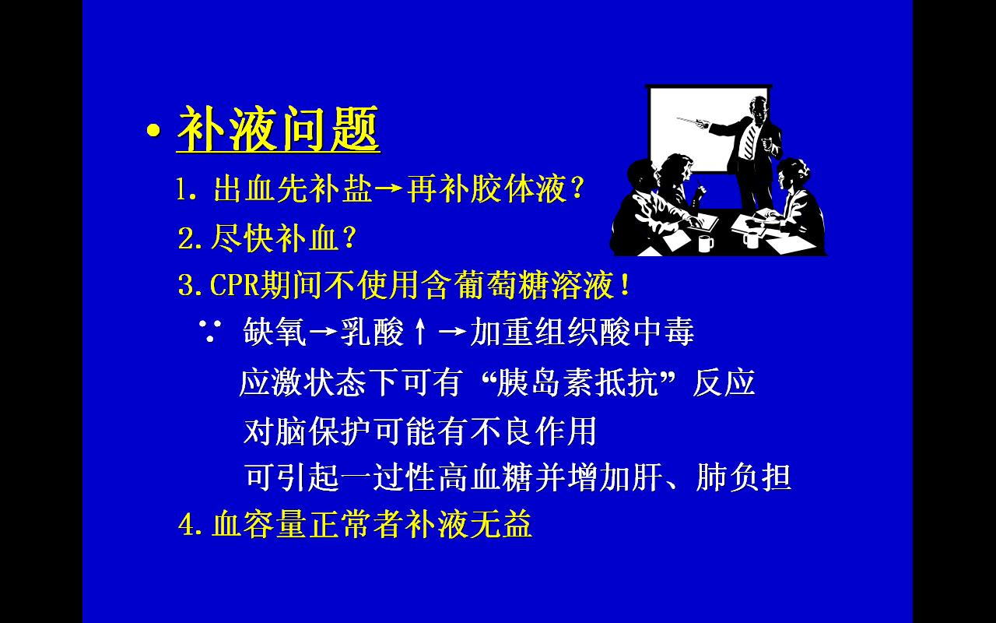

Slide 117
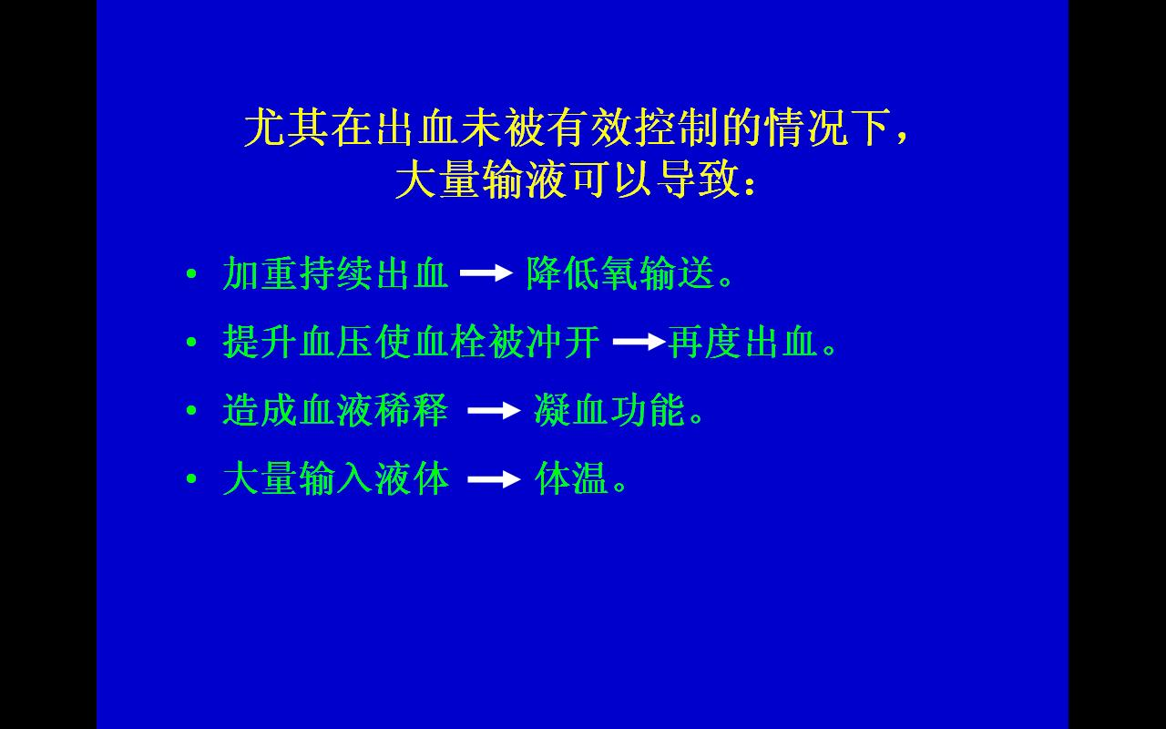

Slide 118
创伤早期液体复苏利弊
WHO资助Cochrane创伤调查组系统回顾几个重要的复苏治疗对策的有效性，并提供其可靠的客观依据。
1、 原著观点：曾经将MAST、早期补液和胶体液复苏作为提升血压、维持组织灌注、预防休克及其并发症发生的经典，事实上原认为能改善创伤病人存活的对策并非怡然。大量研究所见对等渗晶体液纠正低血压提出质疑，认为在未控制出血的情况下，提升血压可加重出血或增加死亡率。

Slide 119
液体复苏加重出血的机制
（1）大量补液可因凝血因子的稀释使出血加重，已有研究证实，用等渗晶体液复苏凝血酶原和部分凝血激酶时间明显延长；
（2）输用白蛋白可延长凝血酶原时间和降低纤维蛋白原活性也有类肝素样活性；
（3）最终，晶体液复苏使得脉压增加，也可机械破坏已形成的血凝块。

Slide 120
4. 配 血
护士在静脉穿刺成功后，应立即常规采集血液标本，以便及时做交叉配血及生化、肾功能、红血球压积等化验检查。

Slide 121
5 尿管、胃管与胸腔引流管的留置
抢救中一般均需留置尿管，观察尿液颜色、性质和量，目的是了解有效循环血量情况及有无泌尿系统损伤和损伤程度。疑有空腔脏器损伤需留置胃管做胃肠减压，并观察胃液颜色、性质和量。对合并气胸伤员，应及时协助医生行胸腔闭式引流术，减轻胸腔压力，改善肺气体交换功能，并严密观察引流液颜色及量。置管后要妥善固定，确保通畅。

Slide 122
6. 术 前 准 备
在创伤急救中，一个关键的抢救阶段，是在伤后1小时内对伤员实施手术。因此，在抢救中应同时进行术前准备如皮试、备血、备皮等，以赢得时间，减少并发症及后遗症的发生。

Slide 123
7. 重要脏器的功能监测
（1） 循环系统的监测 ：传统的循环动力学监测指标，如观察意识、皮肤、触摸周围的动脉搏动，测量血压及中心静脉压等，是估价心功能及循环动态的主要方法，亦可通过Swan-Ganz漂浮导管进行监测。

Slide 124
7. 重要脏器的功能监测
(2)呼吸系统的监测: 包括观察呼吸的频率、节律、幅度、口唇、末梢有无紫绀，连续监测血氧饱和度，定时做动脉血气分析。

Slide 125
7. 重要脏器的功能监测
(2)呼吸系统的监测: 休克纠正，循环稳定，即使增加给氧浓度，呼吸困难仍持续加重，应怀疑并发急性呼吸窘迫综合征（ARDS）。

Slide 126
7. 重要脏器的功能监测
(2)呼吸系统的监测: 骨盆或长骨骨折后24～48h，伤员出现呼吸困难、紫绀，伴有氧分压下降和二氧化碳分压升高、意识模糊、嗜睡、发热、脉快，则为骨折后威胁伤员生命最严重的并发症—脂肪栓塞综合征（FES）。

Slide 127
7. 重要脏器的功能监测
(3)神经系统的监测: 合并颅脑损伤时，伤员意识由安静转入躁动，或由躁动转入沉睡，结合瞳孔变化，多考虑有继发颅内血肿、脑疝的可能。有条件者，可连续动态监测颅内压（ICP）变化。

Slide 128
7. 重要脏器的功能监测
(4)肾功能监测: 创伤后急性肾功能衰竭是继发于休克之后发生的肾缺血、肾血管坏死的临床综合征。可通过严密观察尿量及检测尿比重来监测。24h尿量少于400ml或每小时尿量少于17ml，尿比重低且固定在1.010～1.020，经过补液试验，则可进一步证实。

Slide 129
7. 重要脏器的功能监测
(4)肾功能监测: 具体方法是由静脉输入5%葡萄糖或5%右旋糖酐溶液500ml，然后测量每小时尿量。尿量增加，比重降低，则提示肾功能尚无器质性病变，反之尿量不增，尿比重仍在1.010，再加上其它实验室诊断（高钾、高鎂、低钠、低钙、高磷酸症），则提示肾功能。

Slide 130
8. 心 理 护 理
在抢救中几乎所有伤员均有不同程度的恐惧心理，迫切要求得到最佳治疗和护理。造成多发伤事件对伤员是一负性刺激，外伤、出血、疼痛、呼吸困难等症状以及各种监护和抢救仪器的使用都会导致伤员恐惧和焦虑不安。因此，对意识清醒的伤员，心理护理应贯穿在整个急救护理中。

Slide 131
8 心理护理
主动关心，同情伤员，紧急处理做到稳、准、轻、快，沉着冷静，让伤员有安全感。
树立时间就是生命的观念，尽快采取相应的急救措施。

Slide 132
8 心理护理
做好说服开导工作，解除其恐惧的心理。
护士对伤员的焦躁行为应善于忍耐和克制，不计较伤员的过激言行，使伤员能配合各项急救治疗措施，早日康复。

Slide 133



谢谢！

